Slide 1
重症心身障害児者等
支援者育成研修テキスト
２ 医療 ⑥
訪問看護のしくみ

Slide 2
訪問看護制度の概要
平成４年 老人訪問看護
老人保健法 → 在宅の寝たきり老人等
平成２０年４月 → 後期高齢者医療制度の中の位置づけ
平成６年 医療保険の訪問看護
すべての年齢の在宅療養者に対して訪問看護の提供が可能
平成１２年 介護保険の訪問看護
高齢化の進行に伴い、介護を必要とする人が増大
平成９年に介護保険法が公布 → 平成１２年４月から実施

Slide 3
訪問看護とは
対象者が在宅で主体性を持って健康の自己管理と必要な資源を自ら活用し、生活の質を高めることができるようになることを目指し、訪問看護従事者は、健康を阻害する因子を日常生活の中から見出し、健康の保持、増進、回復を図り、あるいは疾病や障害による影響を最小限にとどめる。また、安らかな終末を過ごすことができるように支援する。そのためにも、具体的な看護を提供し健康や療養生活の相談にも応じ、必要な資源の導入・調整を図る
（日本看護協会訪問看護検討委員会 1990年）

Slide 4
訪問看護のサービス内容
療養生活相談・支援
病状や健康状態の管理と看護
医療処置・治療上の看護
苦痛の緩和と看護
リハビリテーション
家族の相談と支援
住まいの療養環境の調整と支援
地域の社会資源の活用
認知症の人の看護
精神障がい者の看護
エンドオブライフケア
在宅移行支援（外泊中の訪問看護等）
出典；訪問看護活用ガイド 改訂版

Slide 5
介護保険
訪問看護の対象者
６５歳以上の方（第１号被保険者）要支援・要介護と認定された人
４０歳以上６５歳未満の方（第２号被保険者）
１６特定疾病疾患の対象者で要支援・要介護と認定された人
１６特定疾患
①がん末期
②関節リウマチ
③筋委縮性側索硬化症
④後縦靭帯骨化症
⑤骨折を伴う骨粗しょう症
⑥初老期における認知症
⑦進行性核上性麻痺、大脳皮質基底核変性症、パーキンソン病
⑧脊髄小脳変性症
⑨脊柱管狭窄症
⑩早老症
⑪多系統萎縮症
⑫糖尿病性神経障害・糖尿病性腎
糖尿病性網膜症
⑬脳血管疾患
⑭閉塞性動脈硬化症
⑮慢性閉塞性肺疾患
⑯両側の膝関節又は股関節に著しい変形を伴う変形性関節症

Slide 6
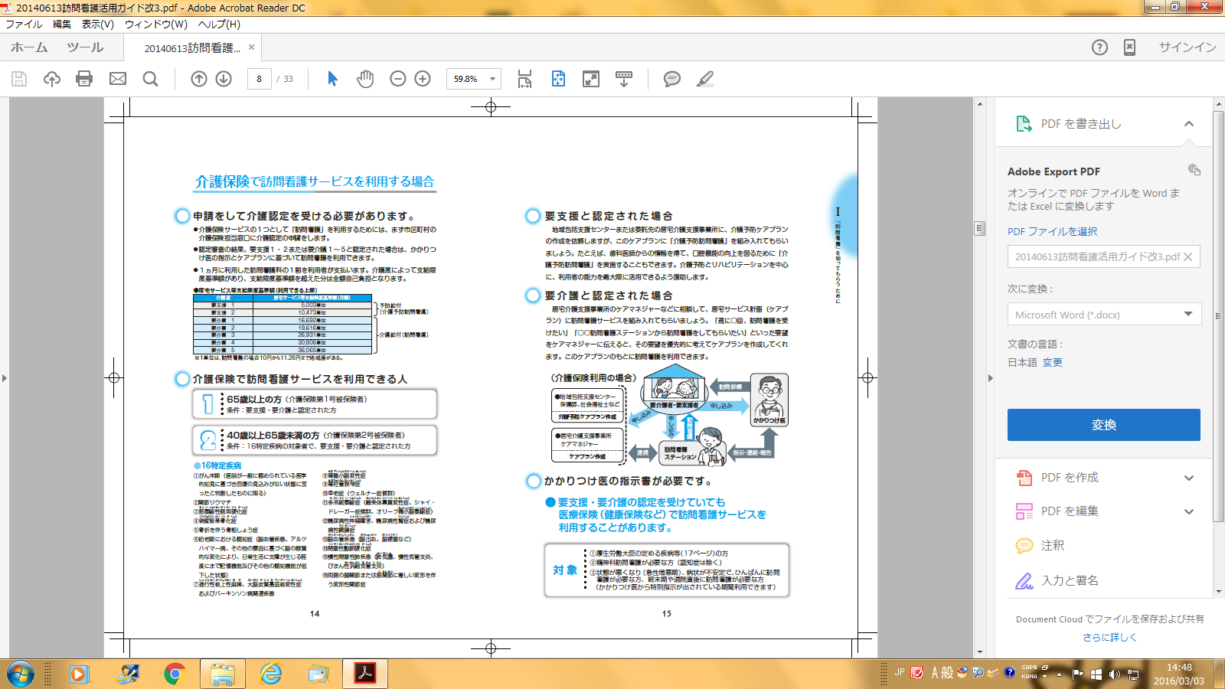
介護保険
要支援・要介護と認められた場合
「訪問看護指示書」が必要
出典；訪問看護活用ガイド 改訂版

Slide 7
医療保険
訪問看護の対象者
１．４０歳未満の方
２．４０歳以上６５歳未満の方
条件：１６特定疾病の対象者でない方
３．４０歳以上６５歳未満の方
条件：介護保険第２号被保険者でない方
４．６５歳以上の方
条件：要支援・要介護に該当しない方
介護保険を利用しない方
５．要介護・要支援の認定を受けた方
条件：厚生労働大臣が定める疾病等（別表８）
精神科訪問看護が必要な方（認知症は除く）
病状の悪化等により特別訪問看護指示期間にある方
出典；訪問看護活用ガイド 改訂版

Slide 8
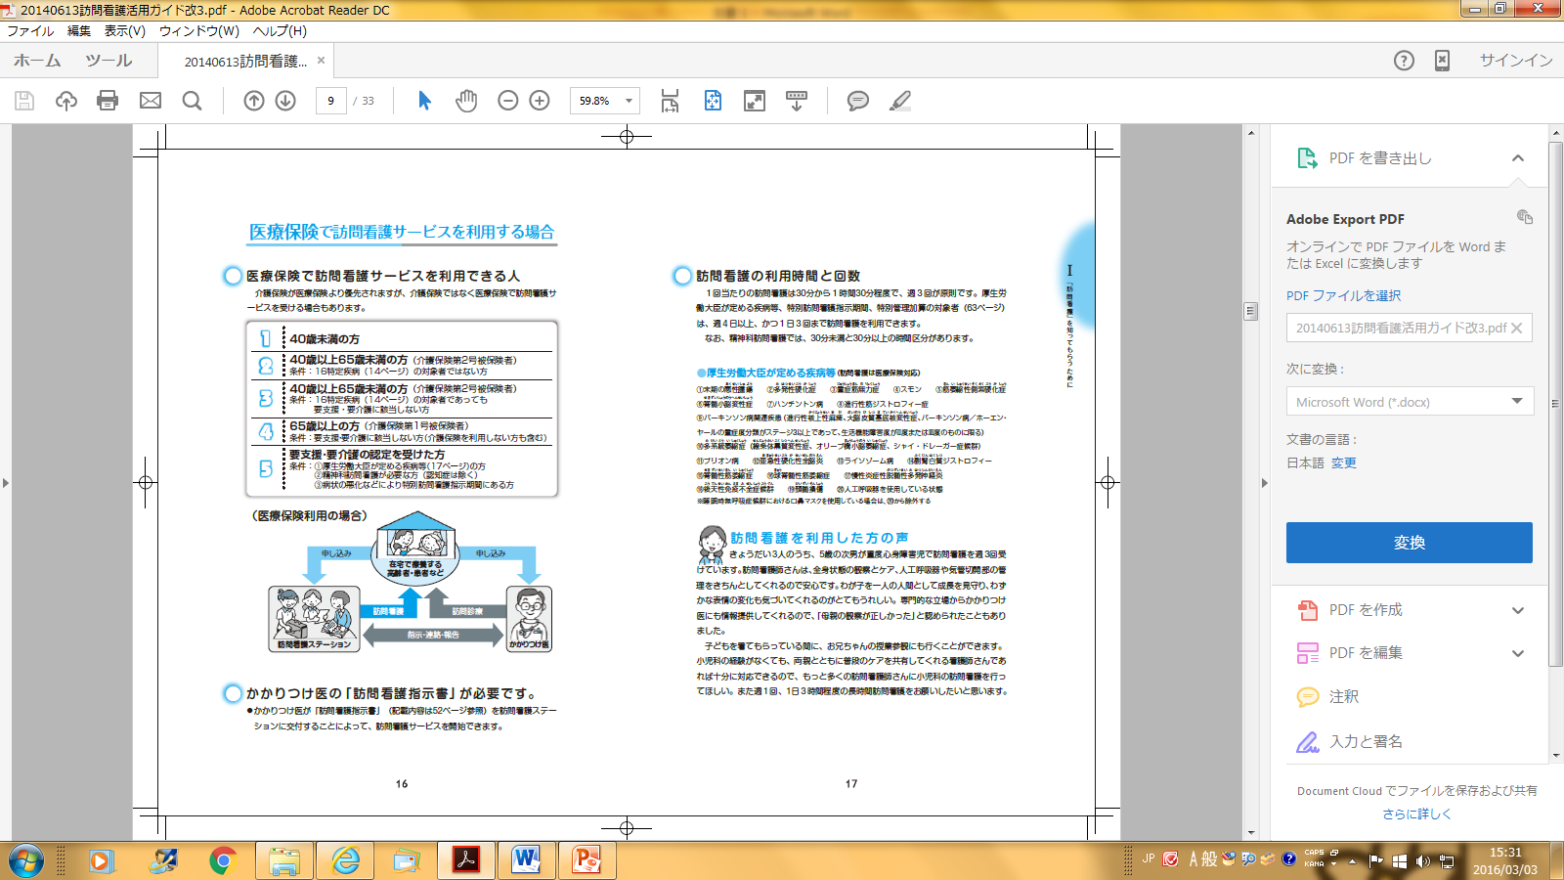
医療保険
「訪問看護指示書」が必要
出典；訪問看護活用ガイド 改訂版

Slide 9
訪問看護ステーションの利用時間や加算等
（医療保険）
１回の利用時間 → ３０分～９０分
利用者１人 → 週３日が限度
（１か所の訪問看護ステーション）
厚生労働大臣が定める疾病等（別表第７）や特別管理加算（別表第８）の対象者や急性増悪等による特別訪問看護指示書期間
→ 週４日以上の訪問看護が可能
→ 難病等複数回訪問看護(１日２回又は３回)
→ １人に対して複数の訪問看護が可能
＊ 同一日にそれぞれの訪問看護ステーションの利用はできない

Slide 10
厚生労働大臣が定める疾病等
別表第７
①末期の悪性腫瘍
②多発性硬化症
③重症筋無力症
④スモン
⑤筋委縮性側索硬化症
⑥脊髄小脳変性症
⑦ハンチントン病
⑧進行性筋ジストロフィー症
⑨パーキンソン病疾患（進行性核上
性麻痺、大脳皮質基底核変性症及
びパーキンソン病(ホーエン・ヤール
の重症度分類がステージ3以上で
あって生活機能障害度がⅡ度又は
Ⅲ度のものに限る)）
⑩多系統萎縮症（線条体黒質変性
症、オリーブ橋小脳萎縮症及びシャ
イ・ドレーガー症候群）
⑪プリオン病
⑫亜急性硬化性全脳炎
⑬ライソゾーム病
⑭副腎白質ジストロフィー
⑮脊髄性筋萎縮症
⑯球脊髄性筋萎縮症
⑰慢性炎症性脱髄性多発神経炎
⑱後天性免疫不全症候群
⑲頸髄損傷
⑳人工呼吸器を使用している状態
（夜間無呼吸のマスク換気は除く）
Notes:
別表第7に該当すると訪問看護の利用が多様になります

Slide 11
特別管理加算の対象者
別表第８
①在宅悪性腫瘍患者指導管理若しくは在宅気管切開患者
指導管理を受けている状態にある者又は気管カニューレも
しくは留置カテーテルを使用している状態にある者
②在宅自己腹膜灌流指導管理、在宅血液透析指導管理、
在宅酸素療法指導管理、在宅中心静脈栄養法指導管理、
在宅成分栄養経管栄養法指導管理、在宅自己導尿指導管理、
在宅人工呼吸指導管理、在宅持続陽圧呼吸療法指導管理、
在宅自己疼痛管理指導管理又は在宅肺高血圧症患者指導
管理を受けている状態
③人工肛門又は人工膀胱を設置している状態にある者
④真皮を越える褥瘡の状態にある者
⑤在宅患者訪問点滴注射管理指導料を算定してる者

Slide 12
訪問看護ステーションの利用時間や加算等
（医療保険）
急性増悪等の場合（急性増悪、終末期、退院直後等の理由）
→ 特別訪問看護指示書（週４日以上の頻回な訪問看護）
交付日から１４日を限度（月１回限り）
＊厚生労働大臣が定める利用者 → 月２回特別訪問看護指示書
１．気管カニューレを使用している利用者
２．真皮を越える褥瘡の状態にある者
長時間訪問看護加算
（ １回の訪問看護の時間が９０分を超えた場合）
長時間の訪問看護の対象者
１．１５歳未満の超重症児又は準重症児（週３回、加算で対応可能）
超重症児又は準重症児とは、「超重症児（者）判定基準」によるスコアが１０以上」の利用者
２．別表第７・８に該当する利用者（週１回）
３．特別訪問看護指示書に係る訪問看護を受けている者（週１回）
＊加算算定した日以外は、「その他の利用料」の支払で対応可能

Slide 13
訪問看護ステーションの利用時間や加算等
（医療保険）
複数名訪問看護加算
必要があって、同時に複数の看護師等により訪問看護を行った場合
＊複数名訪問看護の対象者
１．別表第７・８に該当する利用者
２．特別訪問看護指示書に係る訪問看護を受けている者
３．暴力行為、著しい迷惑行為、器物破損行為等が認められる者
４．その他利用者の状況等から判断して、１～３のいずれかに準ずる
と認められる者（看護補助者の場合に限る）
看護職員と看護等（理学療法士、作業療法士等含む）との同行
→ 週１回限り
看護職員と看護補助者との同行
→ 週３回まで

Slide 14
療養通所介護における児童福祉法に基づく
主に重症心身障害児を通わせる
児童発達支援等の事業
平成２４年４月～法定事業
事業内容（定員５名以上）
＊児童発達支援事業
＊多機能型事業
（児童発達支援事業・生活介護事業）
＊放課後等デイサービス

Slide 15
主 旨
療養通所介護事業所において、主に重症心身障
害児・者を通わせる児童発達支援等を実施する場
合の取り扱いを示し医療的ニーズの高い重症心身
障害児・者の地域での受入を促進し、ＱＯＬの向上
及び介護者等のレスパイトを推進する。
平成２４年４月３日通知より
厚生労働省社会・援護局障害保健福祉部障害福祉課
厚生労働省老健局老人保健課

Slide 16
療養通所介護と児童発達支援事業等のしくみ
緊急時対応医療機関
主治医
事業者（○○法人）
指示書・連携
安全・サービス提供管理委員会
連携・協働
■療養通所介護
定員９名
■児童発達支援事業等（児童等：5名）
訪 問 看 護
ステーション
なじみの関係
訪問看護
嘱託医
通所
訪問診療
利用者
ケアマネジャー・相談支援専門員
訪問看護と療養通所介護・児童発達支援事業等を一体的に運営

